Slide 1
ỦY BAN NHÂN DÂN QUẬN LONG BIÊN
TRƯỜNG TIỂU HỌC ĐÔ THỊ VIỆT HƯNG
BÀI GIẢNG ĐIỆN TỬ
KHỐI 3
MÔN: HĐTN

Slide 2
15
Trò chơi ô chữ

Slide 3
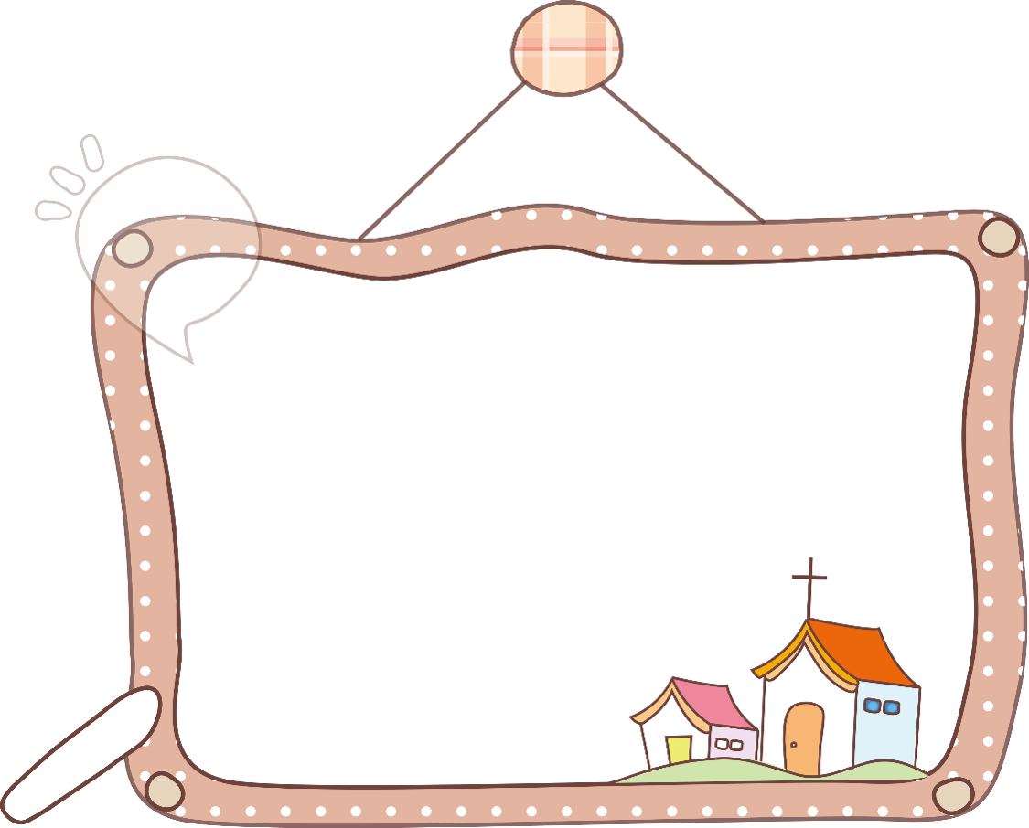
SINH HOẠT LỚP

Slide 4
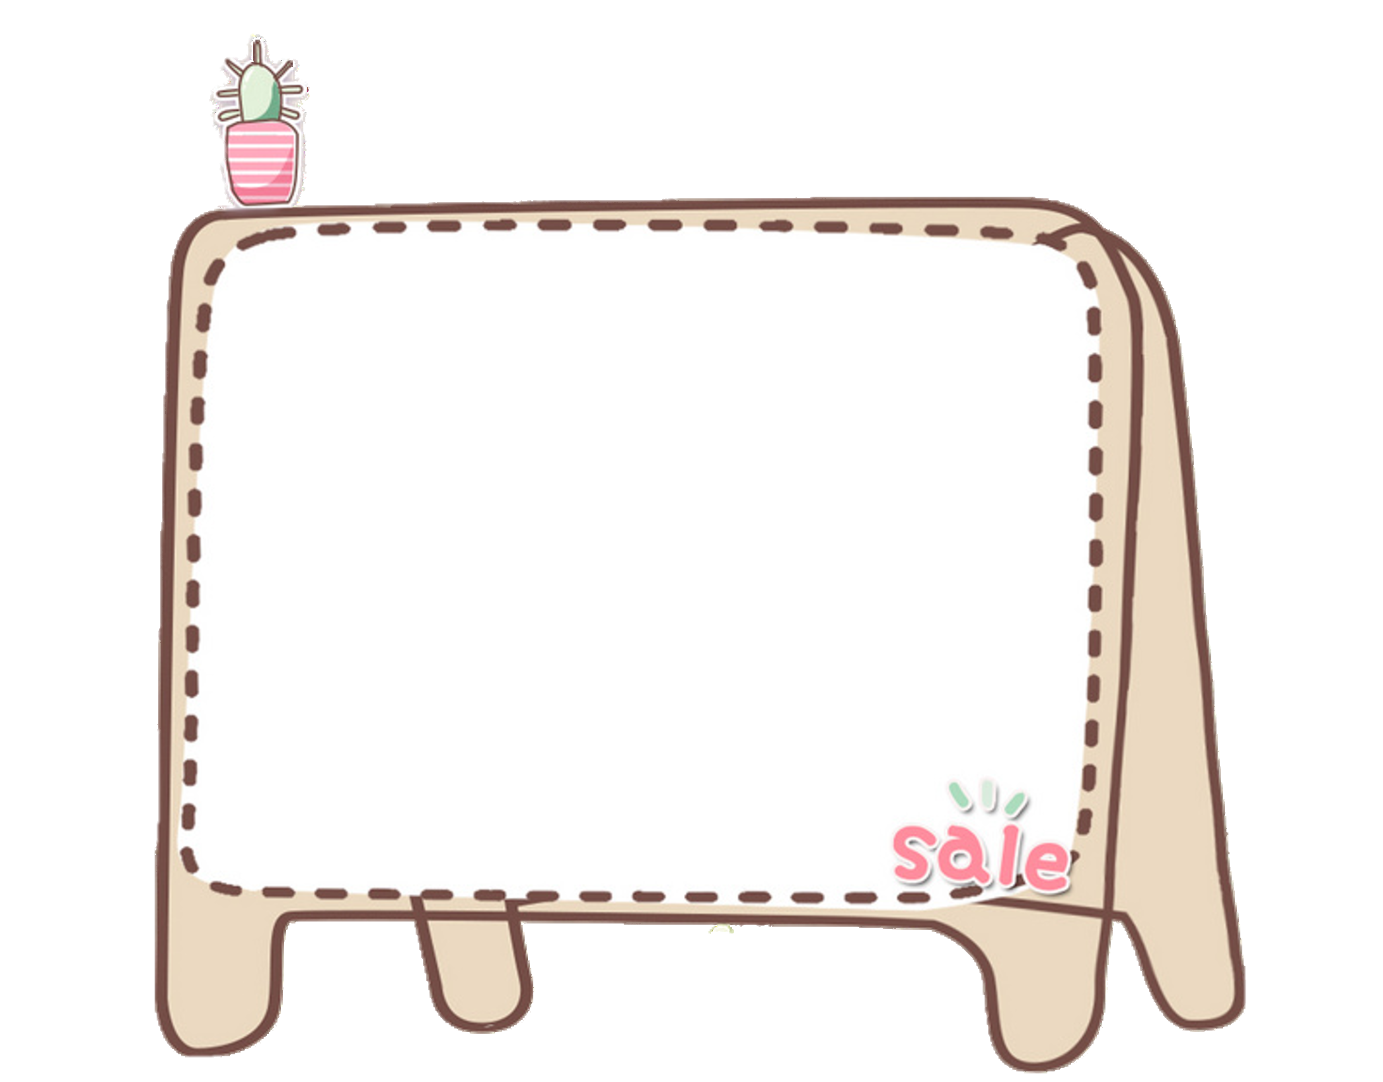
Nhận xét
hoạt động
Tuần 15

Slide 5
Các tổ trưởng báo cáo kết quả hoạt động trong tuần của tổ.
Lớp trưởng báo cáo kết quả học tập của lớp trong tuần.

Slide 6
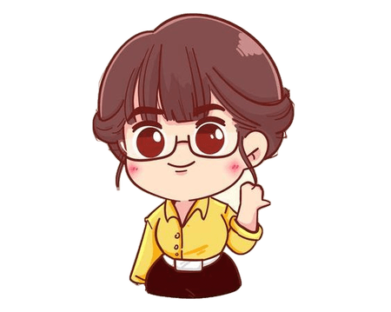

Slide 8
Những điều em cần cố gắng hơn ở tuần mới

Slide 9
GÓC
TUYÊN
DƯƠNG

Slide 10
9
Ngôi sao tháng
Ngôi sao chăm chỉ
Ngôi sao của tháng
Ngôi sao chăm chỉ
Nguyễn Văn A
Nguyễn Văn B
Phạm Văn C

Slide 11
Phương hướng hoạt động tuần

Slide 12
Sinh hoạt chủ điểm
Cảm nghĩ
của em
về lớp học
thân thiện

Slide 13
SINH HOẠT Chủ ĐỀ

Slide 15
GIẢI Ô CHỮ
GIẢI Ô CHỮ

Slide 16
Trò chơi:
Giải ô chữ
1
T | R | Ậ | T | T | Ự
2
Ô | N | B | À | I
3
D | Ũ | N | G | C | Ả | M
4
H | Ọ | C | S | I | N | H
5
Y | Ê | U | N | Ư | Ớ | C
6
T | H | Ầ | Y | G | I | Á | O
7
T | R | Ư | Ờ | N | G | H | Ọ | C
8
C | H | Ă | M | H | Ọ | C
9
N | G | O | A | N | N | G | O | Ã | N
10
G | I | Á | O | V | I | Ê | N
11
Đ | I | Ể | M
12
S | Á | N | G | T | Ạ | O
13
H | O | A
Notes:
Thầy cô bấm vào số để đến phần câu hỏi
Bấm vào ô chữ để hiện đáp án
Bấm vào mũi tên để đến phần tiếp

Slide 17
Câu 1: Điều thầy cô luôn nhắc nhở học sinh mỗi khi nói chuyện trong giờ học. (Gồm 6 chữ cái)

Slide 18
Câu 2: Học lại, xem lại những điều đã học gọi là gì? (Gồm 5 chữ cái)

Slide 19
Câu 3: Chỉ người giám đương đầu với khó khan nguy hiểm? (Gồm 7 chữ cái)

Slide 20
Câu 4: Những thiếu niên đang độ tuổi đi học gọi là gì? (Gồm 7 chữ cái)

Slide 21
Câu 5: Đây là phẩm chất lâu đời của nhân dân ta. (Gồm 7 chữ cái)

Slide 22
Câu 6: Người đàn ông làm nghề dạy học gọi là gì? (Gồm 8 chữ cái)

Slide 23
Câu 7: Nơi truyền dạy kiến thức cho học sinh gọi là gì? (Gồm 9 chữ cái)

Slide 24
Câu 8: Học sinh phải thể hiện điều này để bố mẹ, thầy cô vui lòng. (Gồm 7 chữ cái)

Slide 25
Câu 9: Từ dung để khen ngợi những học sinh biết vâng lời. (Gồm 10 chữ cái)

Slide 26
Câu 10: Người làm nghề dạy học gọi là gì? (Gồm 8 chữ cái)

Slide 27
Câu 11: Con số đánh giá kết quả học tập của học sinh? (Gồm 4 chữ cái)

Slide 28
Câu 12: Người luôm tìm tòi phát minh ra cách làm hay. (Gồm 7 chữ cái)

Slide 29
Câu 13: Học sinh luôn tặng thầy cô vào ngày 20/11 để tỏ long biết ơn. (Gồm 3 chữ cái)

Slide 30
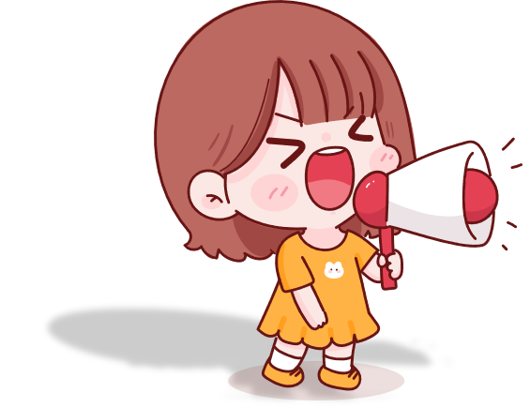
Chia sẻ những điều em khám phá được qua trò chơi.

Slide 32
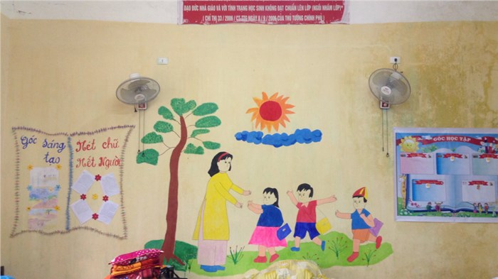
Chia sẻ với người thân về kế hoạch trang trí lớp của em

